Slide 1





Школа пациентов с хронической сердечной недостаточностью
(ХСН)

Slide 2
1 занятие
Цель 1-го занятия
Ознакомить слушателей с понятием о хронической сердечной недостаточности, симптомами ХСН, функциональными классами, причинами возникновения и ухудшения течения заболевания;
Разъяснить пациентам необходимость проведения обследований для установления диагноза и определения тяжести состояния заболевания;

Slide 3
Вводная часть
На сегодняшний день сердечно-сосудистые заболевания являются первыми по смертности во всем мире. Частота хронической сердечно- сосудистой недостаточности увеличивается с возрастом – от 1% в возрастной группе 50–59 лет до 10% в возрасте старше 80 лет.
Хроническая сердечная недостаточность занимает первое место среди причин госпитализации у лиц старше 65 лет.

Slide 4
Причины высокого уровня смертности
Среди возможных причин высокого уровня смертности больных ХСН особая роль отводится низкой приверженности пациентов к строгому выполнению врачебных рекомендаций, касающихся диеты и образа жизни.

Slide 5

Многочисленные исследования
Проводимые в странах Западной Европы, США и в России показали, что низкая приверженность больных к лечению отмечается у 18-27% пациентов ХСН, достигая 50% среди пожилых людей (а по некоторым данным даже 90%). Более того, среди пациентов, приверженных к лечению, зачастую наблюдаются те или иные отклонения от предписанного режима, например, при улучшении состояния пациенты устраивают себе периоды "лекарственных каникул", прекращая на время прием лекарств.

Slide 6

Еще одним фактором
Еще одним фактором, влияющим на развитие декомпенсации ХСН, является позднее обращение пациентов за медицинской помощью при усилении симптомов.
Таким образом, очевидным представляется тот факт, что пациенты и их ближайшие родственники должны быть обучены приемам контроля за течением ХСН и методам самопомощи.

Slide 7



Интернет - ресурс
Существует интернет-ресурс www.heartfailurematters.org, созданный Европейской Ассоциацией по сердечной недостаточности, перевод и адаптация которого осуществлялась Обществом специалистов по сердечной недостаточности.
Материалы, представленные на сайте, дают исчерпывающую информацию для пациентов, их родственников и лиц, осуществляющих уход, обо всех аспектах профилактики, диагностики, лечения, образа жизни и организации ухода за пациентами с ХСН.

Slide 8

1
Информационная часть

Slide 9

Сердечная недостаточность – это ослабление сократительной деятельности сердца, приводящее к перегрузке его отделов или изменению биохимических процессов (метаболическим нарушениям) в мышце сердца (миокарде). К развитию сердечной недостаточности приводят заболевания, нарушающие структуру и функции сердца.
Наиболее часто ее причиной является:
атеросклероз коронарных артерий, который может привести к инфаркту миокарда,
приобретенные и врожденные пороки сердца,
артериальная гипертония,
поражение миокарда и перикарда (оболочки сердца).

Slide 10
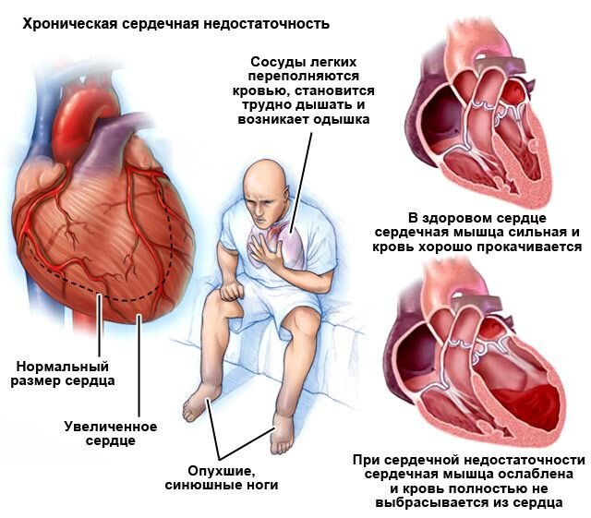
Механизм развития
Механизм ее развития включает много этапов. Имеющиеся у пациента заболевания сердца приводят к увеличению нагрузки на левый желудочек. Чтобы справиться с повышенной нагрузкой, мышца сердца гипертрофируется (увеличивается в объеме, утолщается) и некоторое время поддерживает нормальное кровообращение.
Однако в самой гипертрофированной сердечной мышце нарушается питание и доставка кислорода, потому что сосудистая система сердца не рассчитана на его увеличивающийся объем. Происходит склероз мышечной ткани и целый каскад других изменений, которые, в конце концов, приводят к нарушению функции мышцы сердца, в первую очередь, к нарушению его сокращения, что вызывает недостаточность выброса крови в сосуды, и расслабления, что вызывает ухудшение питания самого сердца.

Slide 11
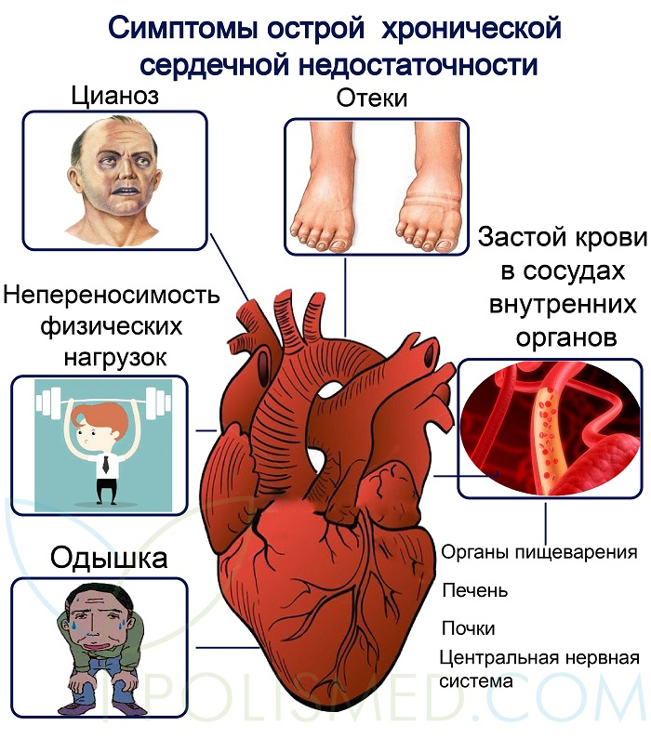
Основные симптомы ХСН – одышка и отеки – возникают вследствие накопления лишней жидкости в организме из-за слабой работы сердца.
Отеки порявляются в области голеней и обычно усиливаются в конце дня.
Появление одышки наличием застоя жидкости в малом круге кровообращения (в легких).
Основные симптомы

Slide 12


Диагностика хронической сердечной недостаточности

Slide 13

Для того, чтобы установить диагноз ХСН, необходимо оценить состояние больного человека по двум критериям.
Первый критерий – это наличие характерных симптомов для ХСН: одышка, ночной кашель, утомляемость, ограничение физической активности, появление отеков голеней, стоп. Эти критерии должны знать пациенты, страдающие хронической сердечной недостаточностью.
Второй критерий оценивает врач – он проводит дифференциальную диагностику с другими заболеваниями, при которых имеет место сходная симптоматика и находит доказательства отсутствия поражения каких-либо других органов, таких как заболевания почек, легких, анемии и других заболеваний симптоматикой.

Slide 14

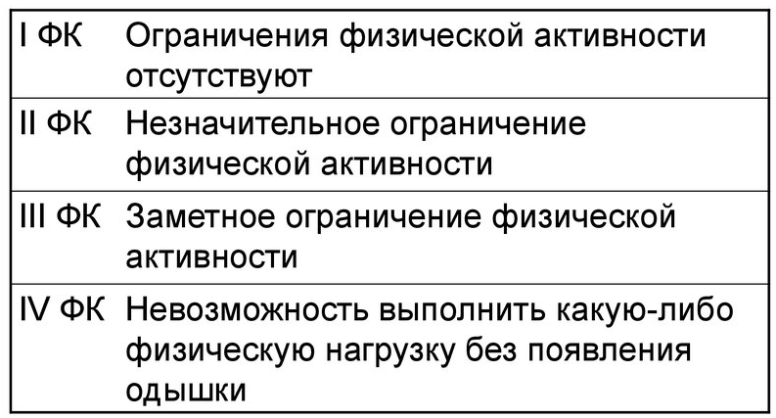
Функциональные классы ХСН

Slide 15
Оценка состояния и течения заболевания
Ухудшилось ли Ваше самочувствие в сравнении с предшествующим днем, усилилось ли ощущение слабости, разбитости, утомляемости? | Да | Нет
Усилилась ли отечность стоп и лодыжек за прошедший день? | Да | Нет
Появилось ли ощущение тесноты обуви, одежды? | Да | Нет
Усилилось ощущение одышки? | Да | Нет
Появился ли кашель? | Да | Нет
Отмечались ли ночные пробуждения из-за ощущения нехватки воздуха, была ли необходимость в добавочной подушке? | Да | Нет
Наблюдалось ли снижение количества выделяемой за сутки мочи? | Да | Нет
Отмечалась ли прибавка в весе на 1-1,5 кг за последние сутки? | Да | Нет
Снизился ли аппетит? | Да | Нет

Slide 16
Результаты анкетирования
Если пациент набрал менее трех положительных ответов на вопросы анкеты, это означает стабильное состояние, и рекомендуется продолжать соблюдать все врачебные рекомендации, ежедневно заполнять анкету самоконтроля.
От трех до пяти положительных ответов означает, что следует обратить внимание на соблюдение диеты с ограничением поваренной соли, четко соблюдать прием всех предписанных врачом препаратов, и в течение суток позвонить лечащему врачу.
Шесть и более положительных ответов означает, что нужно немедленно позвонить или вызвать лечащего врача или скорую помощь (позвонить по телефону «03»).
Для больных с хронической сердечной недостаточностью является обычным чередование дней «хорошего» и «не очень хорошего» самочувствия, поэтому так важно вести ежедневно дневник самоконтроля.
Регулярное тщательное наблюдение поможет избежать эпизодов ухудшения состояния.

Slide 17
Необходимость сообщить своему лечащему врачу или вызвать скорую помощь может появляться в следующих случаях:
Усиливающаяся одышка,
Частая одышка, усиливающийся ночной кашель, заставляющие просыпаться, необходимость дополнительных подушек для сна,
Быстрый набор веса, нарастающие отеки голеней и лодыжек,
Частое сердцебиение или ухудшение пульсации сердца
Потеря аппетита и тошнота

Slide 18
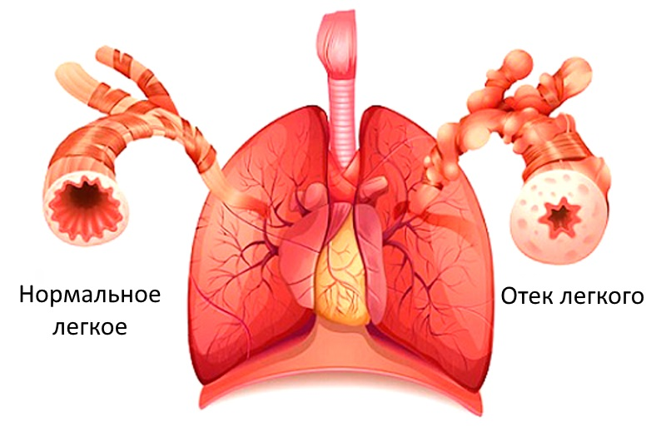
Осложнения хронической сердечной недостаточности
Одним из наиболее частых осложнений является отек легких. Для того, чтобы самостоятельно распознать это грозное осложнение и своевременно обратиться в скорую помощь, необходимо знать, как оно проявляется. Отек легких чаще возникает ночью, при нахождении человека в положении лежа. Резко возникшая (при остром отеке легких) или прогрессирующая (при медленном развитии отека легких) одышка, чувство нехватки воздуха, нарастающая одышка за непродолжительное время переходит в удушье, усиливается в положении лежа, при малейшей физической нагрузке. Больной стремится занять вынужденное положение (сидя с наклоном вперед) для облегчения дыхания.

Slide 19
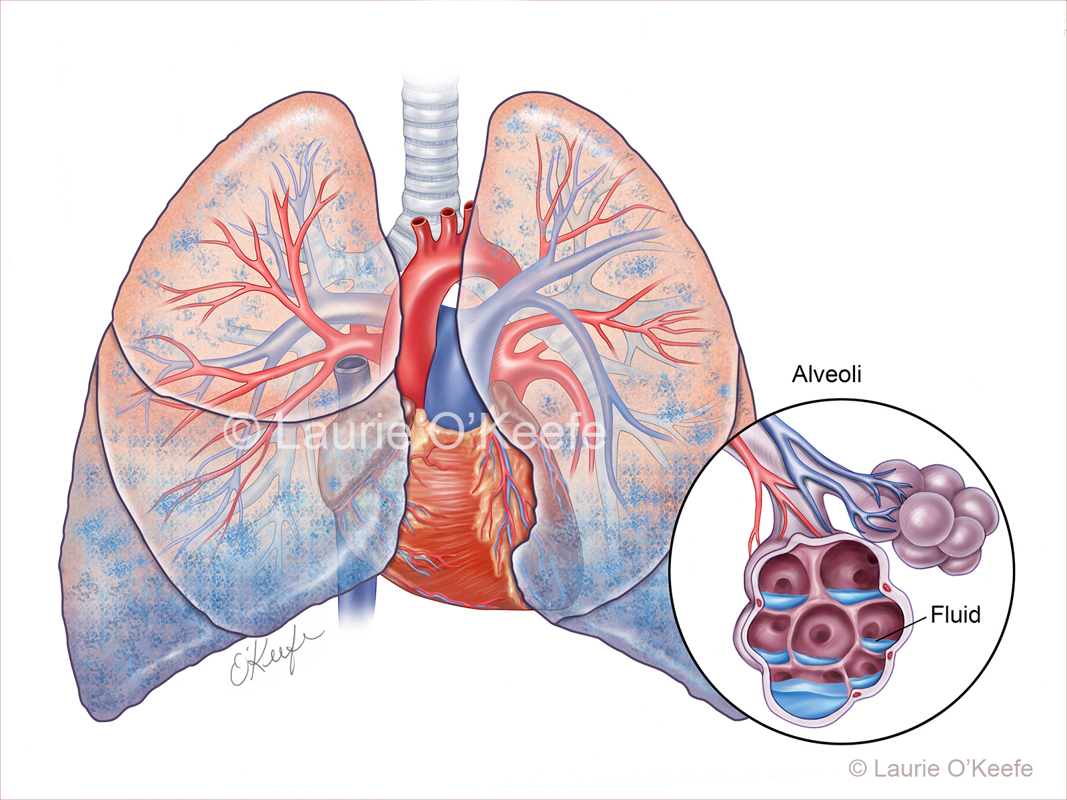
Осложнения хронической сердечной недостаточности
Одним из наиболее частых осложнений является отек легких. Для того, чтобы самостоятельно распознать это грозное осложнение и своевременно обратиться в скорую помощь, необходимо знать, как оно проявляется. Отек легких чаще возникает ночью, при нахождении человека в положении лежа. Резко возникшая (при остром отеке легких) или прогрессирующая (при медленном развитии отека легких) одышка, чувство нехватки воздуха, нарастающая одышка за непродолжительное время переходит в удушье, усиливается в положении лежа, при малейшей физической нагрузке. Больной стремится занять вынужденное положение (сидя с наклоном вперед) для облегчения дыхания.

Slide 20
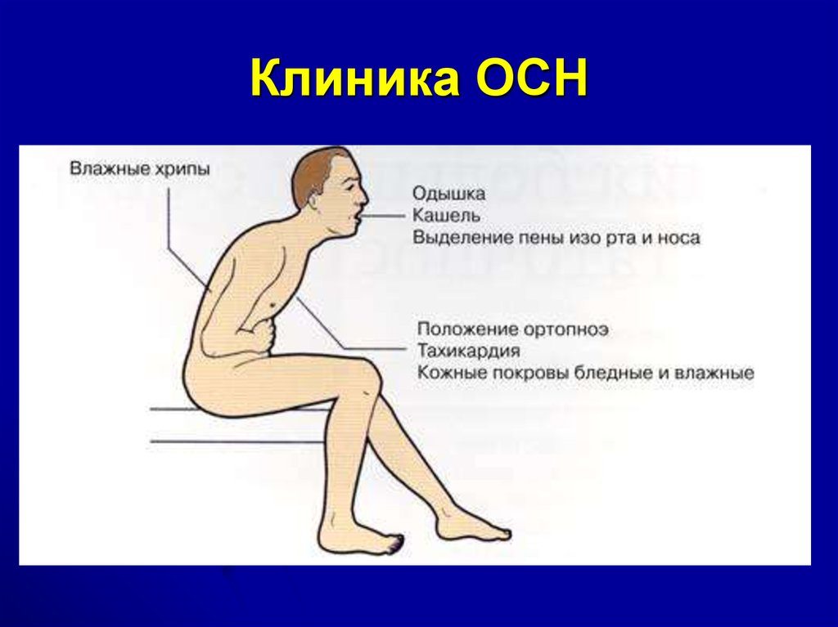
Осложнения хронической сердечной недостаточности
При отеке легких больного может беспокоить давящая боль в грудной клетке, учащение сердцебиения, холодный липкий пот. Кожные покровы приобретают синюшный или серый оттенок, возникает кашель – сначала сухой, потом с выделением пенистой мокроты розового цвета (из-за прожилок крови). По мере нарастания отека и заполнения легких жидкостью дыхание становится клокочущим, слышимым на расстоянии. При нарастании отека возникает спутанность сознания, падение артериального давления, пульс слабеет или может не определяться. Только экстренное медицинское вмешательство может помочь в данной ситуации.

Slide 21
Осложнения хронической сердечной недостаточности
Другие тяжкие последствия, возникающие при сердечной недостаточности:
  внезапная сердечная смерть,
  нарушение ритма и проводимости сердца,
  тромбозы (образование сгустков крови) и тромбоэмболии (отрыв сгустков крови от места их образования, перенесение их током крови и закрытие просвета какого-либо сосуда),
  сердечная кахексия (истощение организма вследствие нарушения кровообращения) – снижение массы тела, истончение кожи с появлением плохо заживающих язв (глубоких дефектов).
Кроме того, может возникнуть печеночная недостаточность (нарушение всех функций печени) вследствие застоя крови.
Чтобы максимально избежать перечисленных осложнений, больным с ХСН необходимо строго соблюдать прием лекарственных препаратов и правила ведения образа жизни.

Slide 22
Понятие о первичной и вторичной профилактике хронической сердечной недостаточности
Первичная профилактика ХСН – это комплекс мер по предупреждению заболеваний, которые могут быть причиной хронической сердечной недостаточности. Первичная профилактика направлена на нормализацию образа жизни (правильное питание, физические нагрузки, отказ от курения и приема алкоголя, нормализация массы тела и др.)
Вторичная профилактика ХСН – это комплекс мер, направленных на лечение уже имеющихся заболеваний сердечно-сосудистой системы, на предупреждение возникновения и прогрессирования имеющейся сердечной недостаточности.

Slide 23
Понятие о первичной и вторичной профилактике хронической сердечной недостаточности
Поскольку наиболее часто ХСН возникает как следствие нелеченой или плохо леченной артериальной гипертензии и ишемической болезни сердца, прежде всего необходимо постоянное лечение этих заболеваний лекарственными средствами для нормализации артериального давления и защиты органов-мишеней.
При ишемической болезни сердца (заболевание вследствие ухудшения тока крови по собственным артериям сердца) необходимо улучшение кровотока по артериям сердца, нормализация липидного обмена (обмена жиров в организме), лечение нарушений ритма сердца и др. При пороках сердца важно своевременное медикаментозное и хирургическое лечение. Предупреждение прогрессирования имеющейся сердечной недостаточности – это своевременное полноценное лечение хронической сердечной недостаточности, которое позволяет снизить скорость прогрессирования, уменьшить количество повторных госпитализаций, повысить срок жизни пациента.

Slide 24

Понятие о первичной и вторичной профилактике хронической сердечной недостаточности
При ХСН необходим постоянный контроль состояния своего здоровья. Ухудшения самочувствия можно избежать, следуя правилам, которые помогут облегчить работу сердца и улучшить общее состояние организма.
Правила приема лекарственных препаратов и особенности ведения образа жизни больных с ХСН будут рассмотрены на следующих занятиях.

Slide 25
Спасибо!

